Slide 1
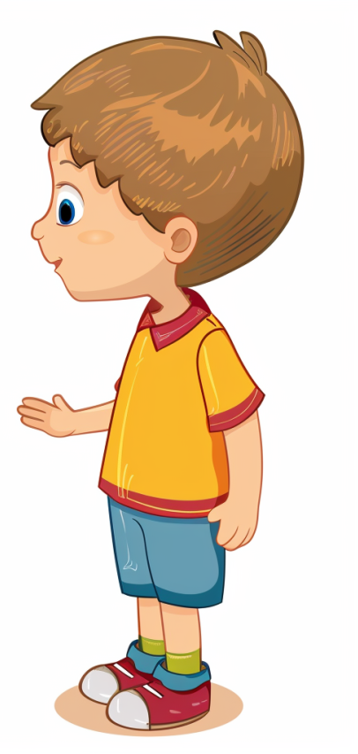
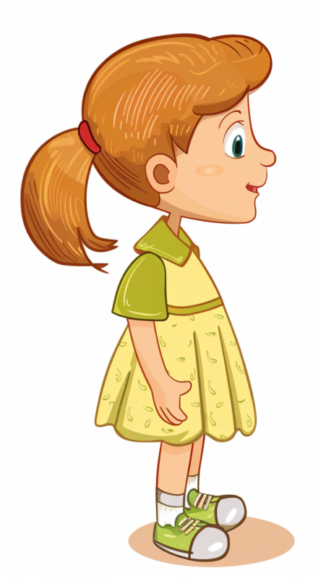
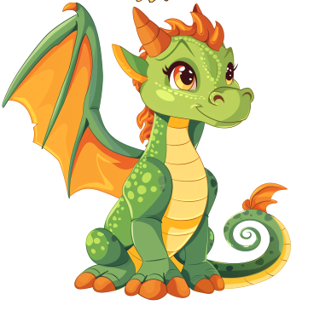
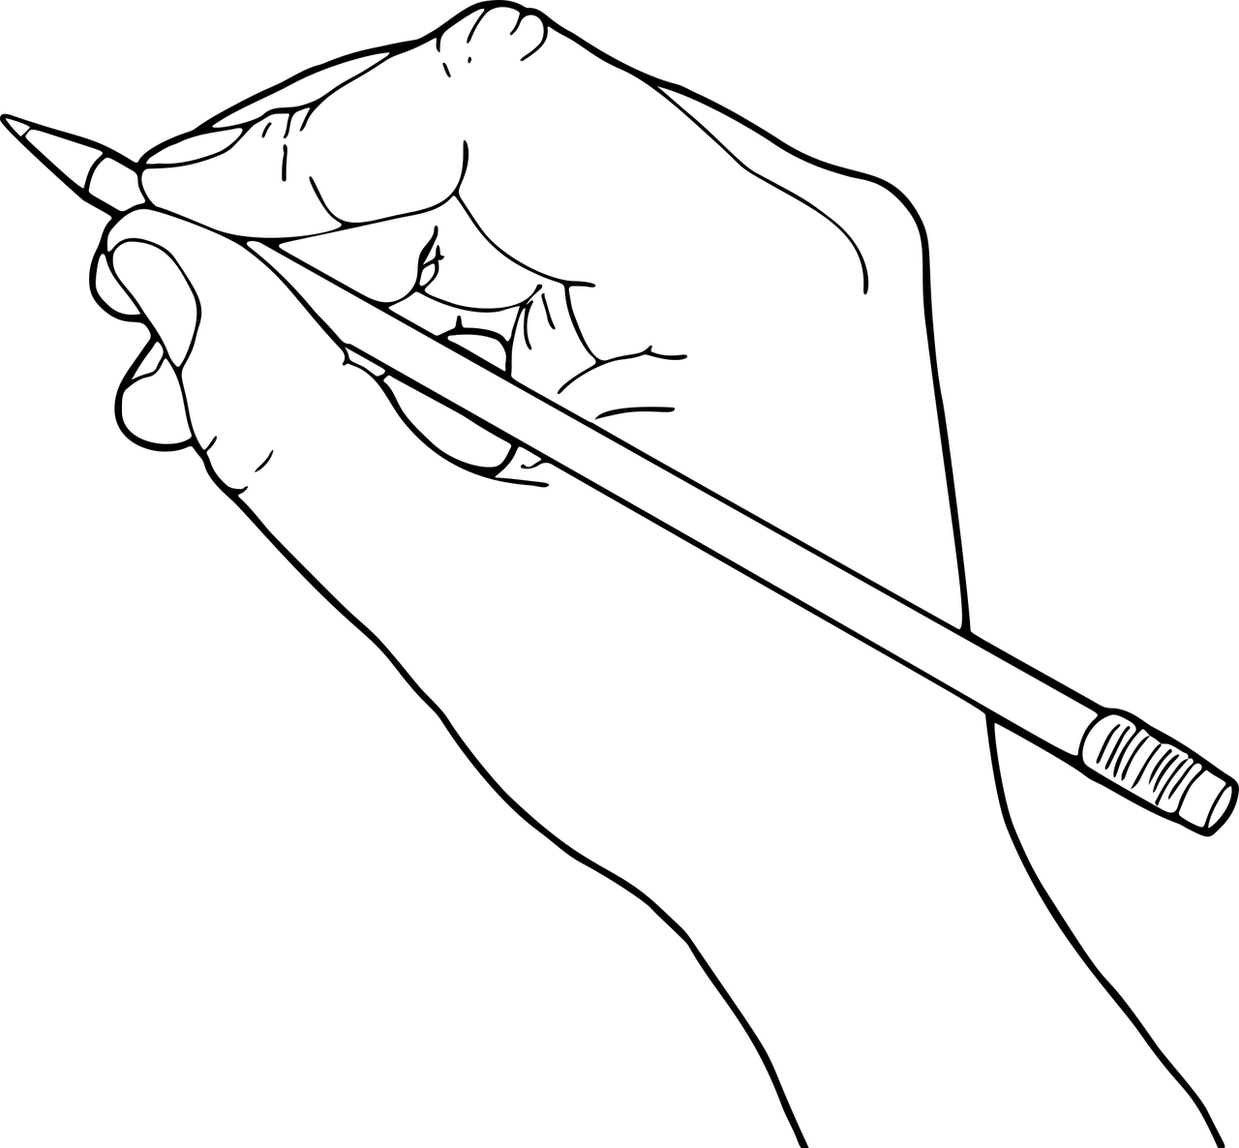
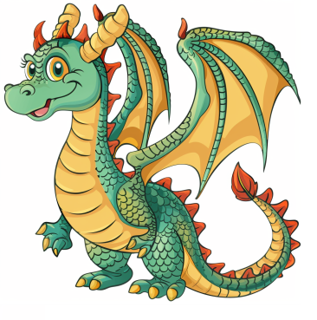
POPIS, KOMUNIKACE

Slide 2
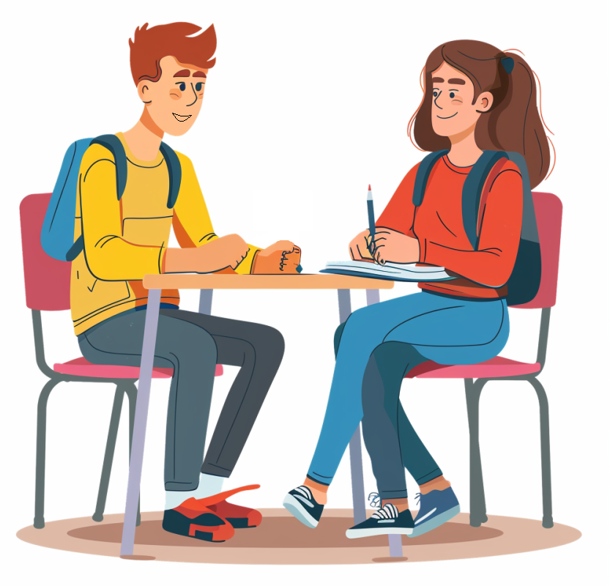
AKTIVITU VYUŽIJETE VE VÝUCE: PŘI ÚVODU DO SLOHU A KOMUNIKACE (6. ROČNÍK) PŘI ÚVODU K OKRUHU POPIS (PŘEDMĚT, BYTOST, …)
JAKO AKTIVITU PRO ROZVOJ KOMUNIKAČNÍCH KOMPETENCÍ ŽÁKŮ JAKO PODKLAD K DALŠÍ PRÁCI S POPISEM (PŘIROVNÁNÍ, DETAIL)

Slide 3
REFLEXE + SEBEREFLEXE NA KONCI AKTIVITY
Tato aktivita mě bavila/nebavila + obecně zpětná vazba žáků. 1) Lépe se mi kreslilo/popisovalo (?) + zdůvodni proč. 2) Více mě bavilo kreslit/popisovat (?) + zdůvodni proč. 3) Ve dvojici jsme si rozuměli. – Pokud ano, díky čemu? 4) Ve dvojici jsme si nerozuměli. – V čem byl problém? 5) V čem se vám spolupracovalo dobře a v čem naopak spolupráce vázla? 6) Co jsme mohli oba udělat lépe, pokud něco?

Slide 4
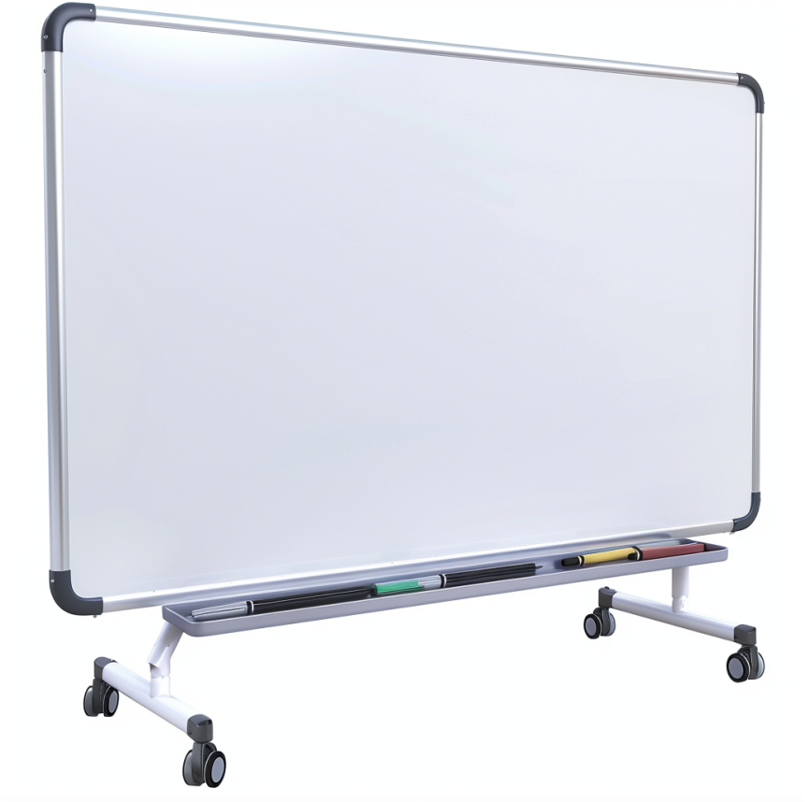
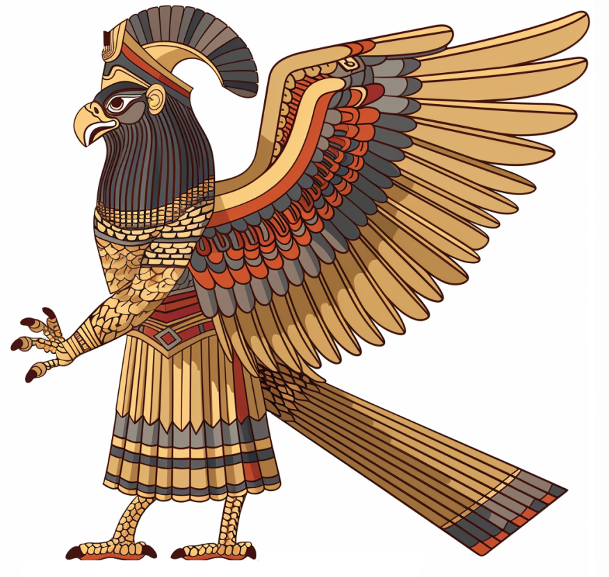
JAK AKTIVITA PROBÍHÁ?
• žáci pracují ve dvojici, přičemž jeden z nich vidí na tabuli a druhý sedí k tabuli zády
• na tabuli bude promítnutý obrázek zvířete nebo nějaké bytosti
• úkolem žáka, který vidí na tabuli, je popsat pouze slovy (nesmí používat gesta), co vidí na obrázku, a to tak dobře, aby si spolužák, který na tabuli nevidí, dokázal popisovanou věc co nejlépe představit
• úkolem žáka, který na obrázek nevidí, je popisovanou věc nakreslit na papír; přitom se nesmí na nic ptát, pouze poslouchá, co mu o obrázku řekne jeho spolužák ve dvojici
• žák, který popisuje, nesmí vidět na to, co jeho spolužák ve dvojici kreslí a nesmí mu dávat instrukce ke kreslení (ten pouze co nejpřesněji popisuje vzhled daného jevu).
• žák, který kreslí, se nesmí dívat na tabuli a na cokoli se doptávat spolužáka (ani mu naznačovat, že popis nepochopil …)

Slide 5
TEN, KDO MALUJE: mám papír a tužku
poslouchám popis podle popisu co nejpřesněji kreslím popisovanou věc
zakresluji pouze to, co mi bylo řečeno, nic navíc (= své domněnky)
nevidím na tabuli
nemluvím, nic nenaznačuji, nedoptávám se dokud kreslím, svůj obrázek neukazuji
TEN, KDO POPISUJE: vidím na tabuli co nejlépe popisuji obrázek na tabuli
nepoužívám gesta nevidím na obrázek, který kreslí spolužák ve dvojici
AŽ PO DOKONČENÍ POPISU I KRESBY OBRÁZKU SE MŮŽE DVOJICE PODÍVAT. → VYHODNOCENÍ
SHRNUTÍ PRAVIDEL:

Slide 6
PŘIPRAVTE SE NA 1. OBRÁZEK.

Slide 8
PŘIPRAVTE SE NA 2. OBRÁZEK.
(můžete si vyměnit role)

Slide 10
PŘIPRAVTE SE NA 3. OBRÁZEK.
(můžete si vyměnit role)

Slide 12
PŘIPRAVTE SE NA 4. OBRÁZEK.
(můžete si vyměnit role)

Slide 14
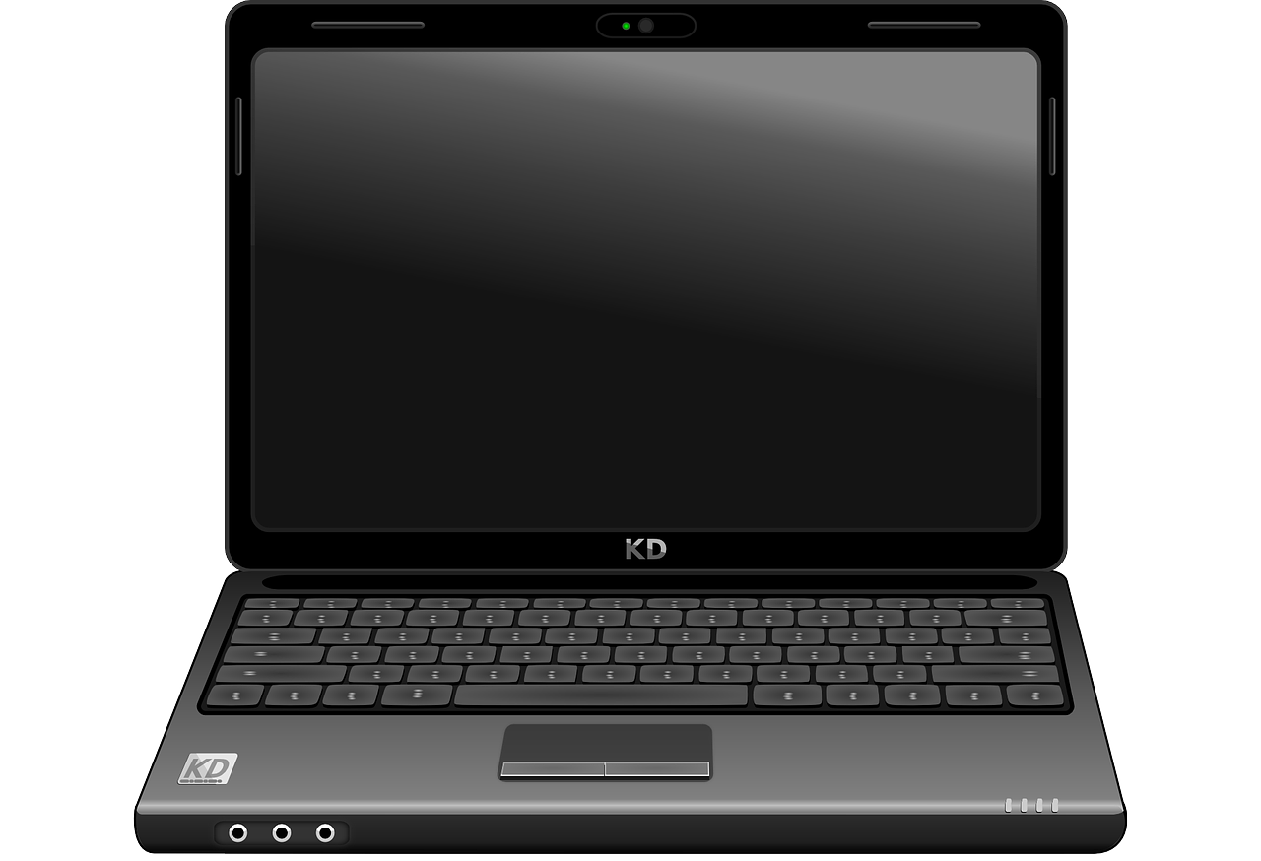
Zdroj obrázků:
MIDJOURNEY + PIXABAY

